Slide 1
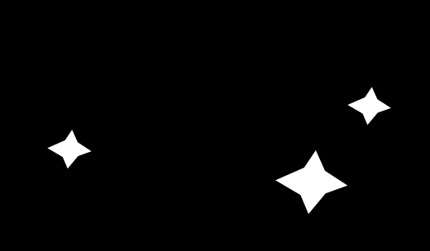



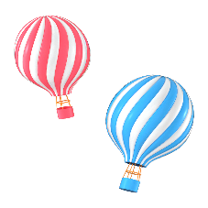





Slide 2
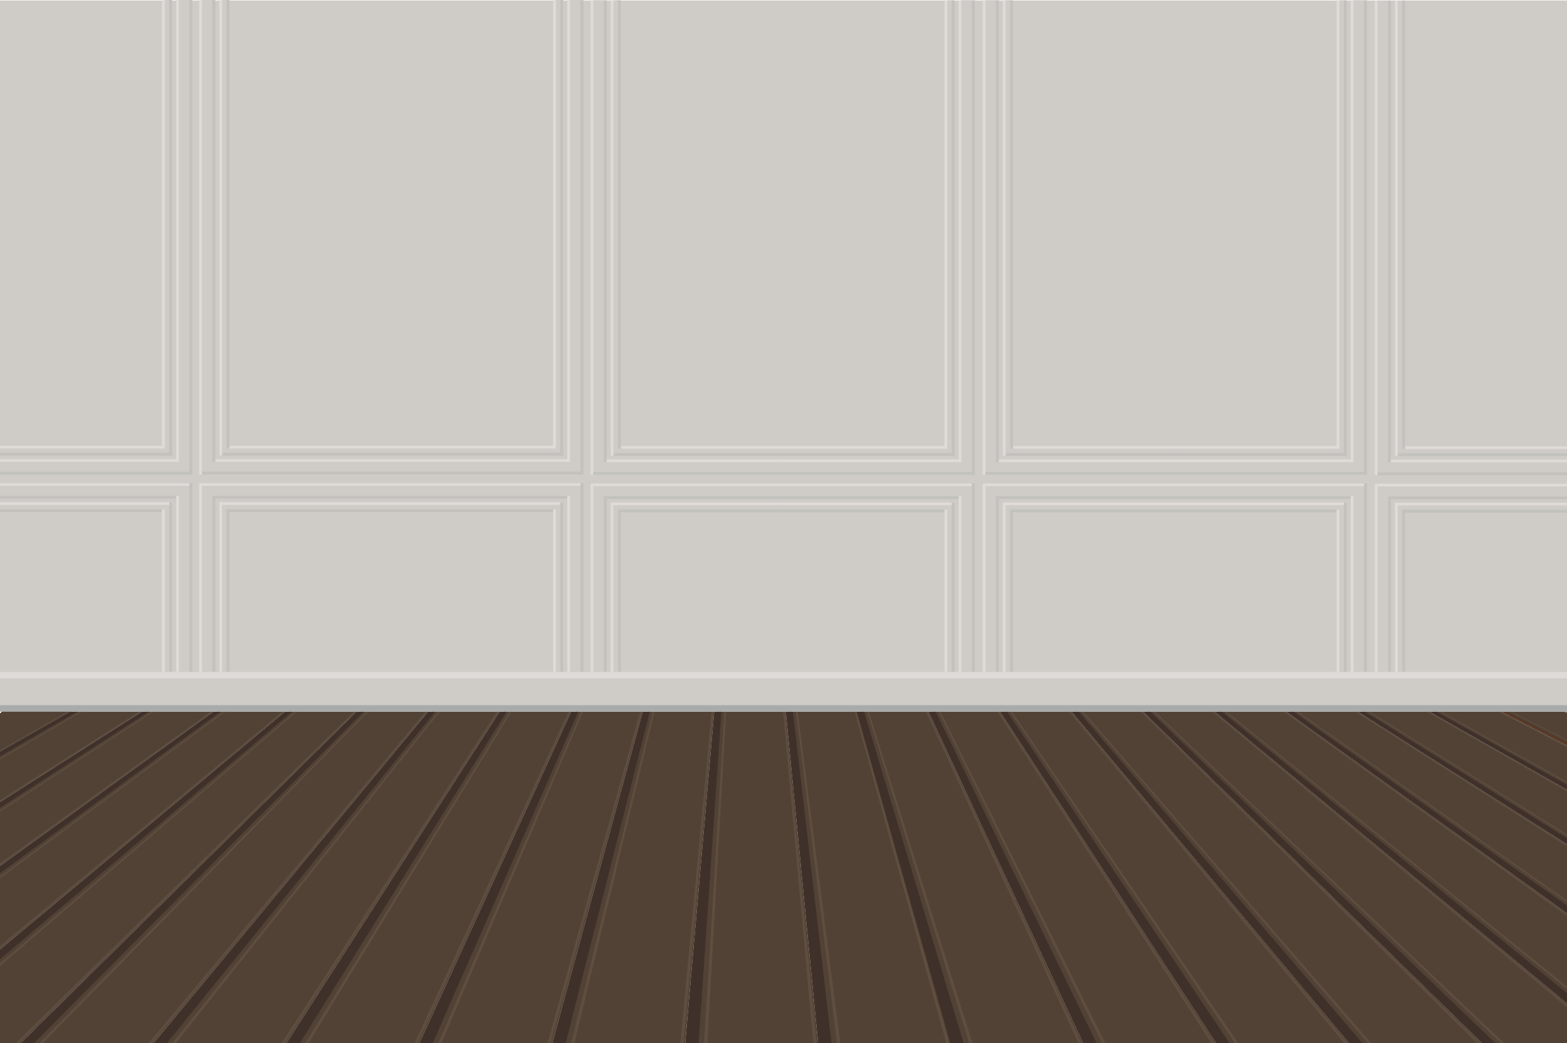



Slide 3

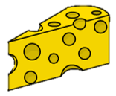

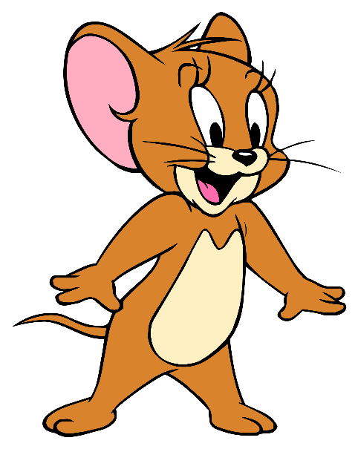
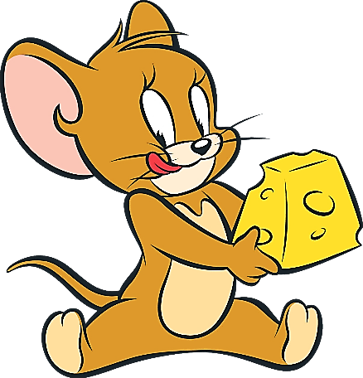
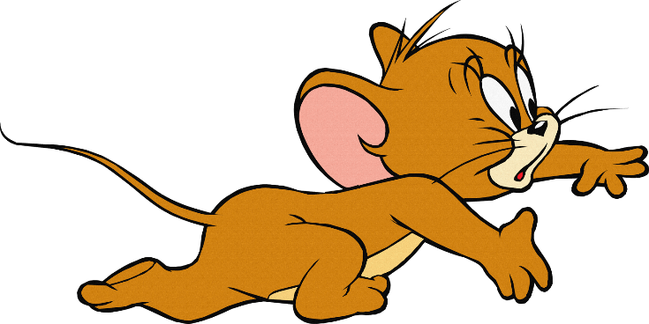
18
7
+
??
A. 25
B. 24
C. 23
D. 22

Slide 4
34
8
+
??
A. 40
B. 41
C. 42
D. 43

Slide 5
46 + 7 = 53. Đúng hay sai?
A. Sai
B. Đúng

Slide 6




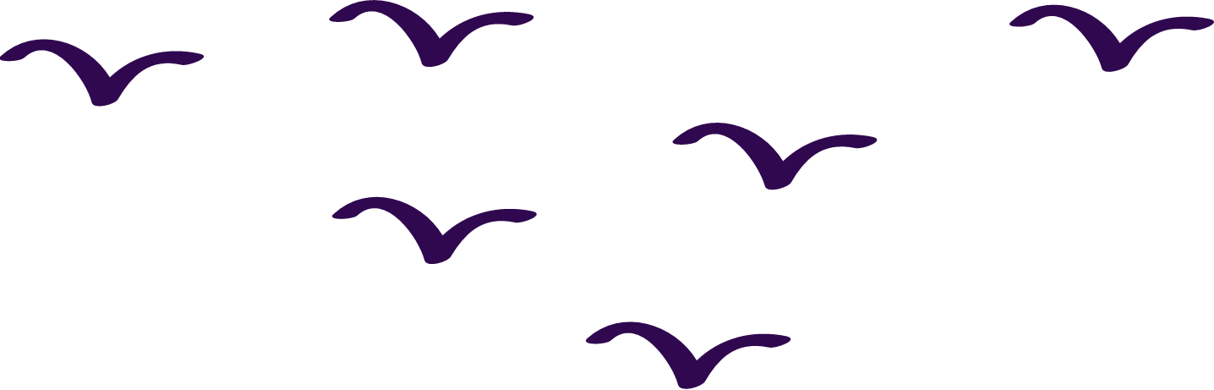
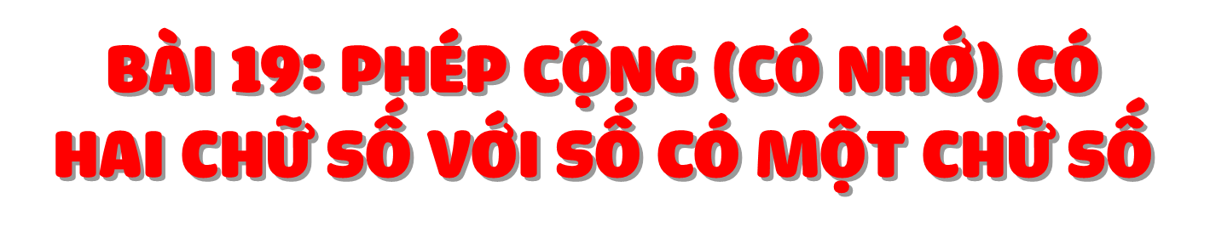













Thứ ... ngày ... tháng ... năm .....
(Tiết 2)

Slide 7


Slide 8

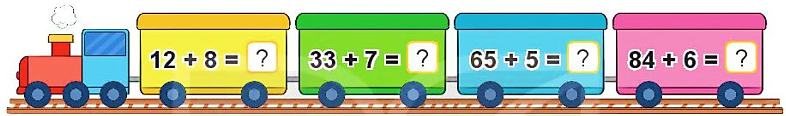
1
a)
Số
?
Đều là các số tròn chục có hai chữ số.
Các số này có gì đặc biệt?
20
40
70
90

Slide 9

35
+ 5
69
+ 4
19
+ 3
29
+ 6
4
0
7
3
2
2
3
5

Slide 10
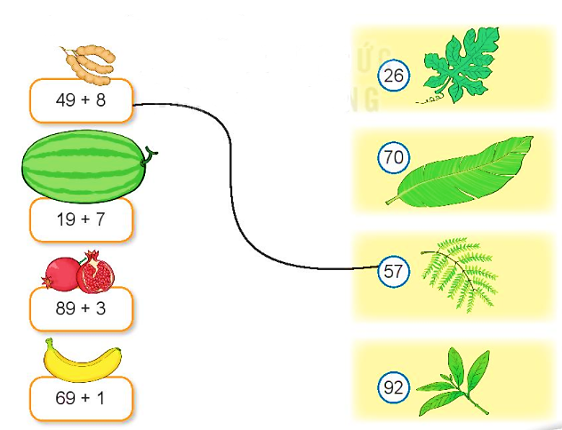
2
Tính rồi tìm lá của mỗi loại quả.
26
26
49 + 8
26
70
26
26
19 + 7
26
57
26
92
89 + 3
26
26
92
70
69 + 1

Slide 11
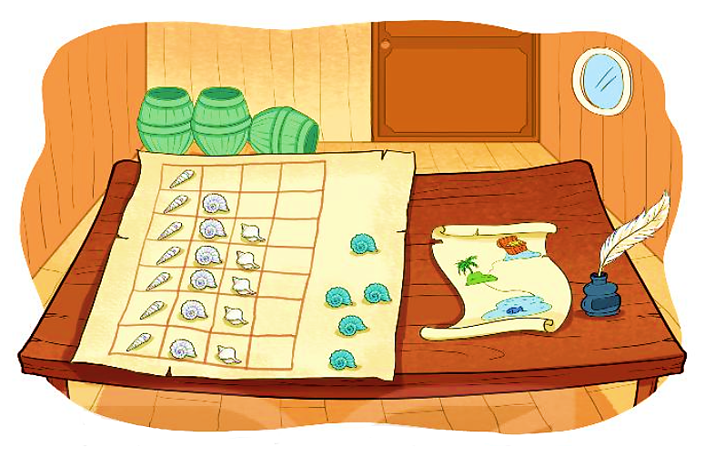
3
Trên bàn có 18 vỏ ốc màu trắng và 5 vỏ ốc màu xanh. Hỏi trên bàn có tất cả bao nhiêu vỏ ốc?
Bài giải:
Trên bàn có tất cả số vỏ ốc là:
18 + 5 = 23 (vỏ ốc)
Đáp số: 23 vỏ ốc.

Slide 12
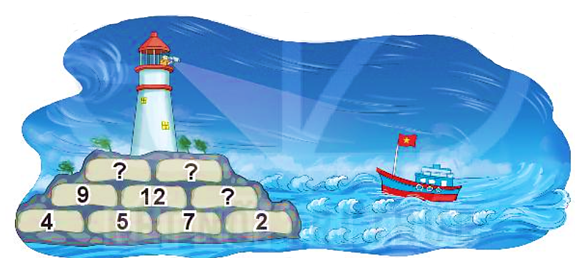
4
Số
?
4 + 5 = 9
5 + 7 = 12
21
21
Số ở trên bằng tổng của hai số ở dưới.
9

Slide 13


Slide 14
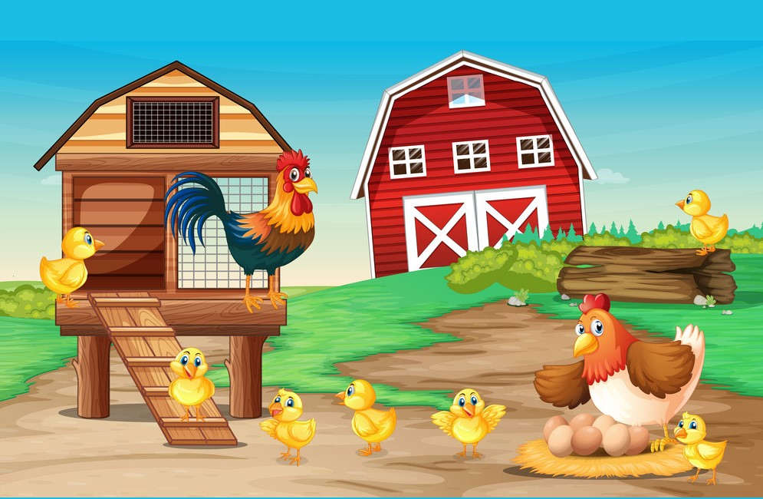







Trò chơi vận dụng
Notes:
Bài giảng thiết kế bởi: Hương Thảo - tranthao121006@gmail.com

Slide 15
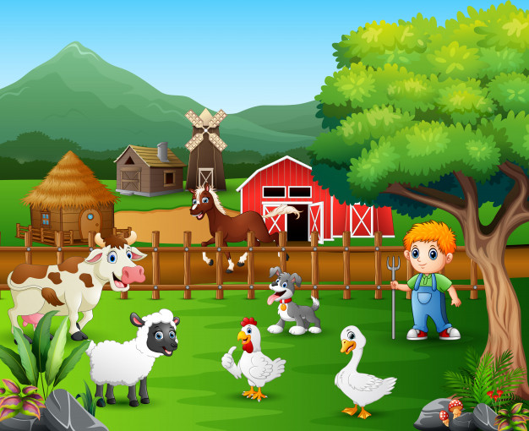
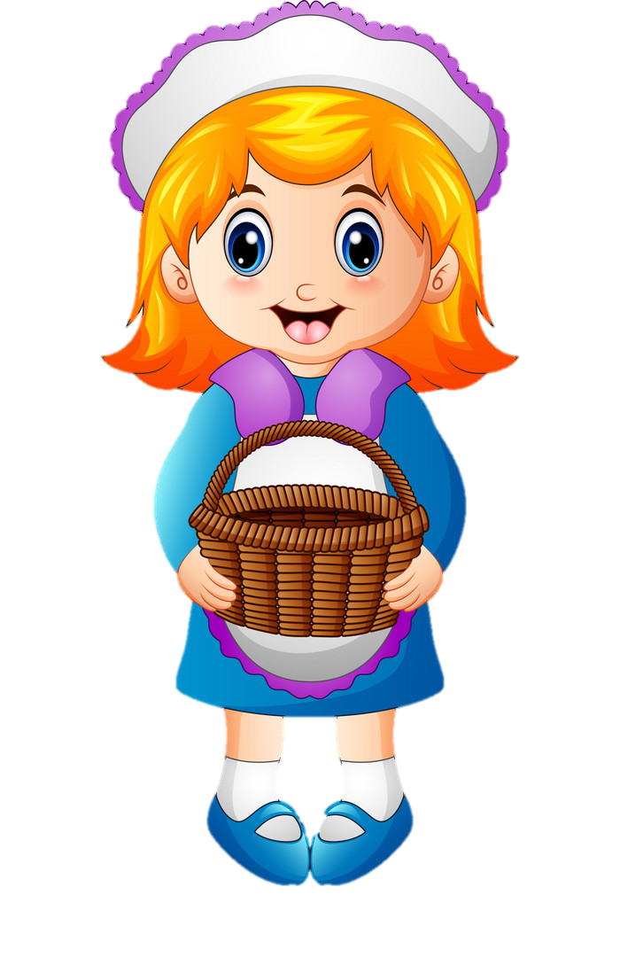
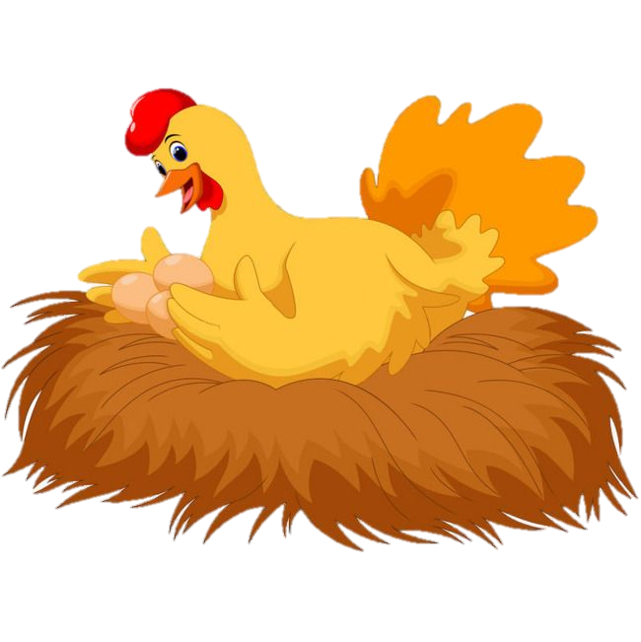


Slide 16
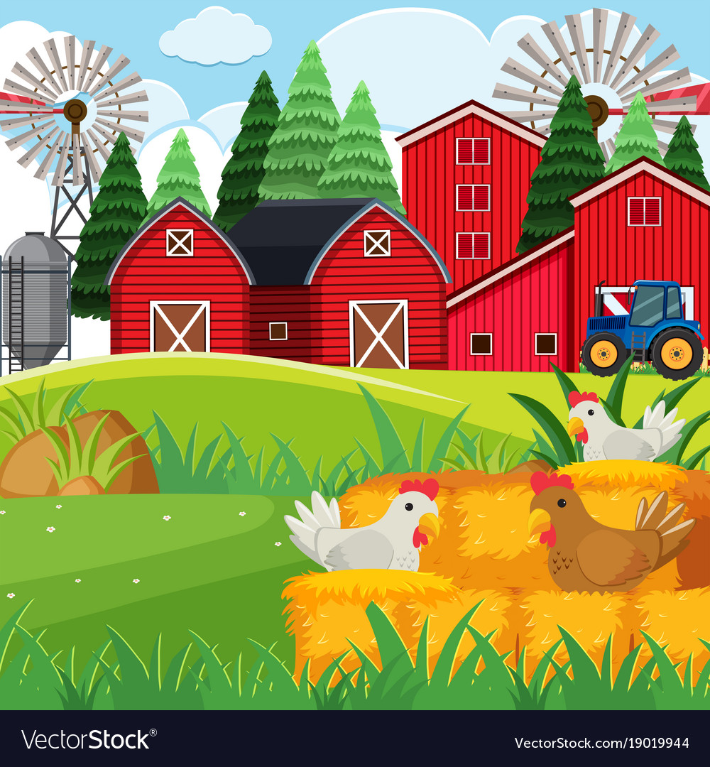



Xin chào các bạn, mình là Mai. Hôm nay mẹ mình đi vắng, mình phải ở nhà giúp mẹ thu hoạch trứng gà. Các bạn hãy giúp mình thu hoạch xong trước khi mẹ về nhé bằng cách trả lời đúng những câu hỏi trong mỗi quả trứng.

Slide 17
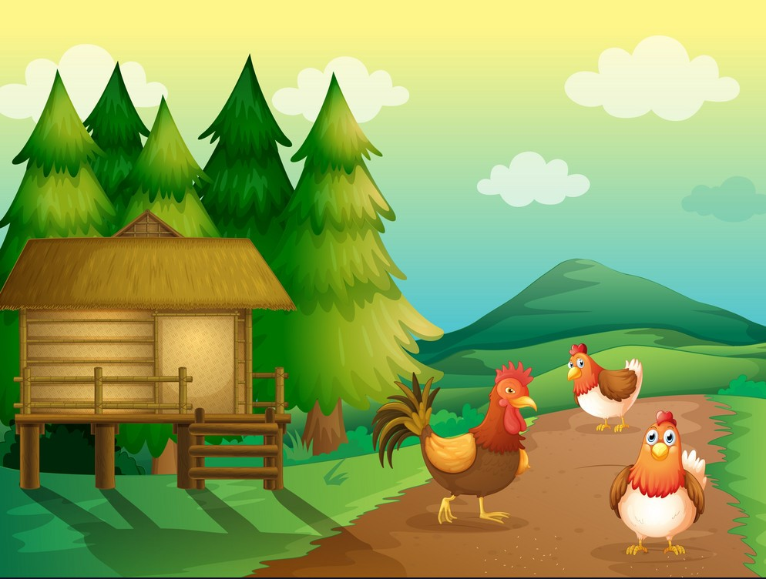
45 + 5 = ?
Đáp án: 50

Slide 18
29 + 3 = ?
Đáp án: 32

Slide 19
18 + 6 = ?
Đáp án: 24

Slide 20







